Slide 1
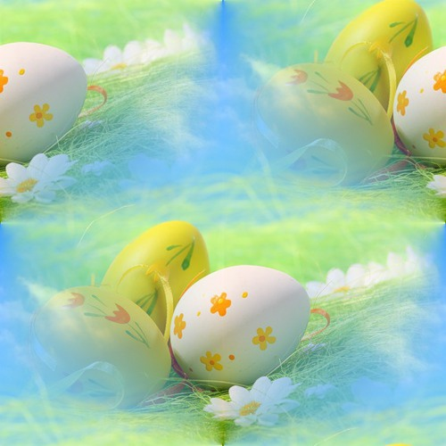
Презентация на тему «Светлая Пасха» апрель
Средняя группа №18
воспитатель : СотневаЛ.П.

Slide 2
Рисуем яйца

Slide 3
Крашенные яйца

Slide 4
Пластилинография

Slide 5
Наши работы

Slide 6
«Цыплята»

Slide 7
Нетрадиционная аппликация

Slide 8
Аппликация «Кулич» Гылыпкылова Нарана

Slide 9
«Кулич» Бальжиев Дамир

Slide 10
«Яйцо» из ниток Кондрашова Алиса

Slide 11
Яйцо декупаж Миронов Артем

Slide 12
«Пасхальное яйцо» Дорофеев Давид

Slide 13
«Никита и Катя» Артур Маханчеев

Slide 14
«Кулич», «Крашенки»Антонов Матвей

Slide 15
! Спасибо за внимание

